Slide 1
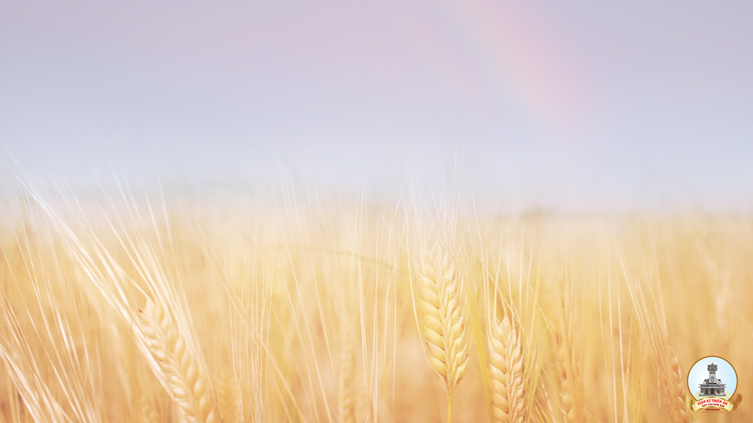


Slide 2
Ca Nhập Lễ
TÌNH YÊU THIÊN CHÚA
Lm. Kim Long

Slide 3
Tk1: Tình yêu, ôi cao siêu là tình yêu Thiên Chúa, đã đoái trông thân phận mọn hèn, mà mến thương con từ ngàn đời, luôn hằng chan tưới hồng ân, dẫn lần con tới bàn thánh.

Slide 4
Đk: Muôn tiếng ca vang hòa lời chúc tụng, con linh mục Chúa vui lên bàn thánh, đáp tình Chúa mến thương. Xin tiến dâng Cha trọn vẹn xác hồn, nên như của lễ thay cho trần thế, ca tụng yêu mến Ngài.

Slide 5
Tk2: Bụi tro, ôi thân con là bụi tro đâu đáng, mà Chúa cao sang ngợp tầng trời đã khắc tên con vào lòng Người, nên bạn tâm phúc từ đây, giữa hàng khanh tướng quyền uy.

Slide 6
Đk: Muôn tiếng ca vang hòa lời chúc tụng, con linh mục Chúa vui lên bàn thánh, đáp tình Chúa mến thương. Xin tiến dâng Cha trọn vẹn xác hồn, nên như của lễ thay cho trần thế, ca tụng yêu mến Ngài.

Slide 7
Tk3: Lời con, ôi uy linh một lời con tuyên phán, là thứ tha muôn tội phàm trần, là Chúa ban ân lộc đầy tràn, bánh rượu đây sẽ trở nên máu thịt Con Chúa từ nhân.

Slide 8
Đk: Muôn tiếng ca vang hòa lời chúc tụng, con linh mục Chúa vui lên bàn thánh, đáp tình Chúa mến thương. Xin tiến dâng Cha trọn vẹn xác hồn, nên như của lễ thay cho trần thế, ca tụng yêu mến Ngài.

Slide 10
THÁNH VỊNH 144
Lễ Tạ Ơn
Lm. Kim Long
(5 câu)

Slide 11
Đk: Lạy Chúa, con chúc tụng danh thánh Chúa muôn thuở muôn đời.

Slide 12
Tk1: Lạy Chúa con ngày ngày xin tán dương, xin ca tụng danh Chúa muôn đời, Chúa cao trọng rất đáng ca ngợi, cao trọng vô biên, chẳng ai người dò thấu tận suy.

Slide 13
Đk: Lạy Chúa, con chúc tụng danh thánh Chúa muôn thuở muôn đời.

Slide 14
Tk2: Việc Chúa muôn đời truyền rao khắp nơi, uy phong Ngài nhân thế loan truyền, nói lên rằng: Chúa rất vinh hiển, kể lại nơi nơi: Chúa đã làm thực lắm kỳ công.

Slide 15
Đk: Lạy Chúa, con chúc tụng danh thánh Chúa muôn thuở muôn đời.

Slide 16
Tk3: Hãy nói: Uy lực Ngài thật khiếp kinh, loan tin quyền năng Chúa cao vời. Nhắc luôn: Ngài ái tuất khôn cùng, kết lời tung hô: Đến muôn đời Ngài chính trực luôn.

Slide 17
Đk: Lạy Chúa, con chúc tụng danh thánh Chúa muôn thuở muôn đời.

Slide 18
Tk4: Thật Chúa nhân hậu và hay xót thương, không mau giận nhưng sẵn ân tình. Chúa nhân hậu với hết mọi người, tỏ lòng khoan dung với muôn loài Ngài đã dựng nên.

Slide 19
Đk: Lạy Chúa, con chúc tụng danh thánh Chúa muôn thuở muôn đời.

Slide 20
Tk5: Việc Chúa đã làm đều phải tán dương, tôi trung phải lên tiếng ca tụng. Nói lên rằng: Nước Chúa vinh hiển, hãy cùng tuyên xưng: Chúa ta thờ thực rất quyền uy.

Slide 21
Đk: Lạy Chúa, con chúc tụng danh thánh Chúa muôn thuở muôn đời.

Slide 22
Alleluia-Alleluia:
Phúc thay ai có tâm hồn nghèo khó, vì Nước Trời là của họ
Alleluia:

Slide 24
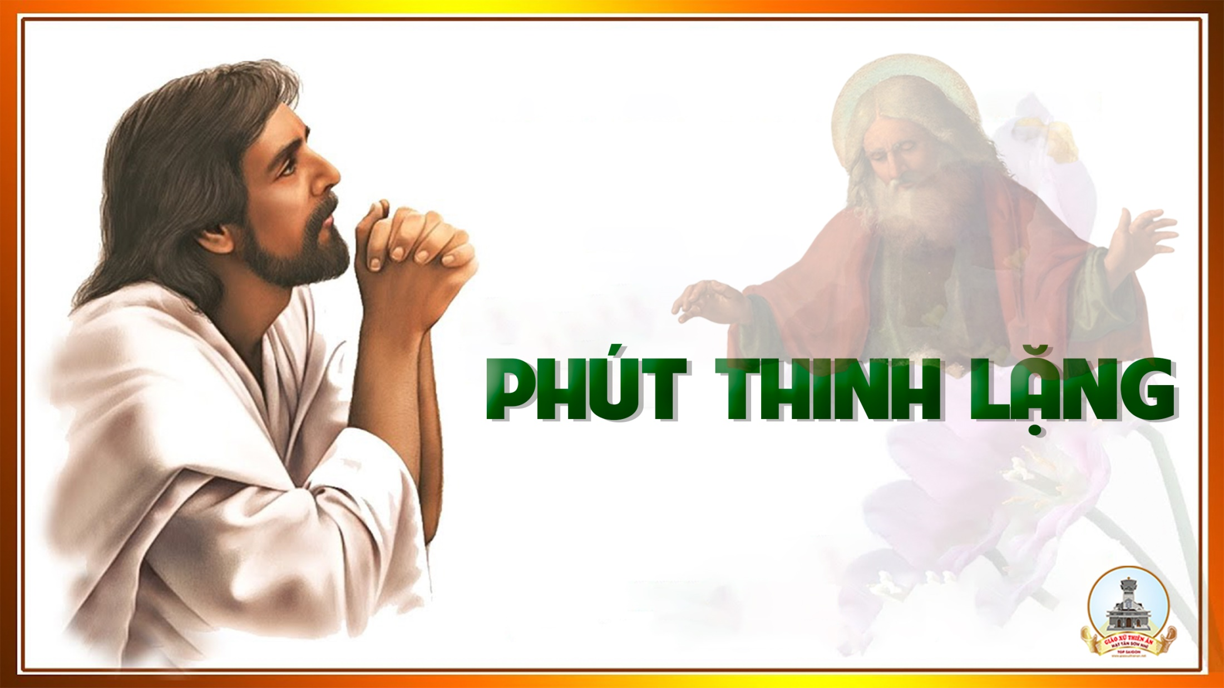

Slide 25

CA KHÚC TRẦM HƯƠNG
Trầm Hương – Dao Kim

Slide 26
Đk: Lời con như trầm hương bay lên tới thiên đường, bay lên tới thiên đường, cho lung linh ánh nhiệm mầu. (Lên tới thiên đường nhiệm mầu) Thiết tha là như cánh vạc kêu sương, Chúa ơi!…

Slide 27
… Lòng con chân thành dâng, vinh quang Chúa muôn vàn, không gian mấy tơ vàng đây cao siêu lễ tôn thờ. (Con khấn xin người thương tình) Khấn cầu là Chúa hãy dủ thương ban muôn hồng ân.

Slide 28
Tk1: Chúa ơi! bênh vực con luôn, khỏi những quân gian thù hằng mưu ác hại con. Cánh tay con này vươn cao như đất mong mưa rào hồn con mong Chúa dường bao.

Slide 29
Đk: Lời con như trầm hương bay lên tới thiên đường, bay lên tới thiên đường, cho lung linh ánh nhiệm mầu. (Lên tới thiên đường nhiệm mầu) Thiết tha là như cánh vạc kêu sương, Chúa ơi!…

Slide 30
… Lòng con chân thành dâng, vinh quang Chúa muôn vàn, không gian mấy tơ vàng đây cao siêu lễ tôn thờ. (Con khấn xin người thương tình) Khấn cầu là Chúa hãy dủ thương ban muôn hồng ân.

Slide 31
Tk2: Chúa ơi! con hằng trông mong, được ở trong nhà Người ngày đêm suốt đời con. Lời cầu như trầm hương dâng, ơn thánh Chúa dạt dào dìu con lên tới đỉnh cao.

Slide 32
Đk: Lời con như trầm hương bay lên tới thiên đường, bay lên tới thiên đường, cho lung linh ánh nhiệm mầu. (Lên tới thiên đường nhiệm mầu) Thiết tha là như cánh vạc kêu sương, Chúa ơi!…

Slide 33
… Lòng con chân thành dâng, vinh quang Chúa muôn vàn, không gian mấy tơ vàng đây cao siêu lễ tôn thờ. (Con khấn xin người thương tình) Khấn cầu là Chúa hãy dủ thương ban muôn hồng ân.

Slide 36
Ca Nguyện Hiệp Lễ
CÓ MỘT TÌNH YÊU
Ân Đức

Slide 37
Đk: (Có một Tình yêu) Có một Tình Yêu, tình yêu lạ lùng như thế đó rất bao la hơn đại dương kia, sóng ru hát câu tình ca (Chúa thương con nhiều)…

Slide 38
…Chúa thương con nhiều đang khi con còn trong bóng tối, đang khi con là thân yếu đuối, Chúa đã thương nhìn đến con dắt dìu dẫn đưa trong tình (mối tình) yêu thắm nồng.

Slide 39
Tk1: Tình nào yêu con hơn bao mối tình trần gian. Tình Người đã chết chỉ vì yêu tha thiết. Thánh giá nhuộm máu bằng chứng cho Tình Yêu, Đấng Thánh tự hiến làm giá chuộc trần gian.

Slide 40
Đk: (Có một Tình yêu) Có một Tình Yêu, tình yêu lạ lùng như thế đó rất bao la hơn đại dương kia, sóng ru hát câu tình ca (Chúa thương con nhiều)…

Slide 41
…Chúa thương con nhiều đang khi con còn trong bóng tối, đang khi con là thân yếu đuối, Chúa đã thương nhìn đến con dắt dìu dẫn đưa trong tình (mối tình) yêu thắm nồng.

Slide 42
Tk2: Tình nào yêu con đang khi con là tội nhân, là tình thương xót không để con hư mất. Chúa muốn dùng con làm chứng nhân tình yêu, Chúa muốn đời con là khúc nhạc tình yêu.

Slide 43
Đk: (Có một Tình yêu) Có một Tình Yêu, tình yêu lạ lùng như thế đó rất bao la hơn đại dương kia, sóng ru hát câu tình ca (Chúa thương con nhiều)…

Slide 44
…Chúa thương con nhiều đang khi con còn trong bóng tối, đang khi con là thân yếu đuối, Chúa đã thương nhìn đến con dắt dìu dẫn đưa trong tình (mối tình) yêu thắm nồng.

Slide 45
Tk3: Tình nào yêu con nâng con lên hàng bạn thân, cùng con liên kết trong Tình Yêu Giao Ước, Chúa chiếm đoạt con bằng Thánh Linh dịu êm. Chúa quyến rũ con bằng tiếng gọi Tình yêu.

Slide 46
Đk: (Có một Tình yêu) Có một Tình Yêu, tình yêu lạ lùng như thế đó rất bao la hơn đại dương kia, sóng ru hát câu tình ca (Chúa thương con nhiều)…

Slide 47
…Chúa thương con nhiều đang khi con còn trong bóng tối, đang khi con là thân yếu đuối, Chúa đã thương nhìn đến con dắt dìu dẫn đưa trong tình (mối tình) yêu thắm nồng.

Slide 50
Ca Kết Lễ
TÂM TÌNH HIẾN DÂNG
Oanh Sông Lam

Slide 51
Đk: Biết lấy gì cảm mến, biết lấy chi báo đền hồng ân Chúa cao vời Chúa đã làm cho con.

Slide 52
Tk1: Thương con từ ngàn xưa một tình yêu chan chứa. Và chọn con đi làm đuốc sáng chiếu soi trần gian. Cho con say tình mến và này con xin đến. Một đời trung trinh làm muối đất ướp cho mặn đời.

Slide 53
Đk: Biết lấy gì cảm mến, biết lấy chi báo đền hồng ân Chúa cao vời Chúa đã làm cho con.

Slide 54
Tk2: Trao cho con lời Chúa dù đời con hoen úa. Nguyện đời con đem Lời Chân Lý đến cho mọi nơi. Ra đi đầy nguyện ước và này con gieo bước. Nguyện đời con đem nguồn Yêu Mến đến cho mọi người.

Slide 55
Đk: Biết lấy gì cảm mến, biết lấy chi báo đền hồng ân Chúa cao vời Chúa đã làm cho con.

